Slide 1

ISLAM

Slide 2
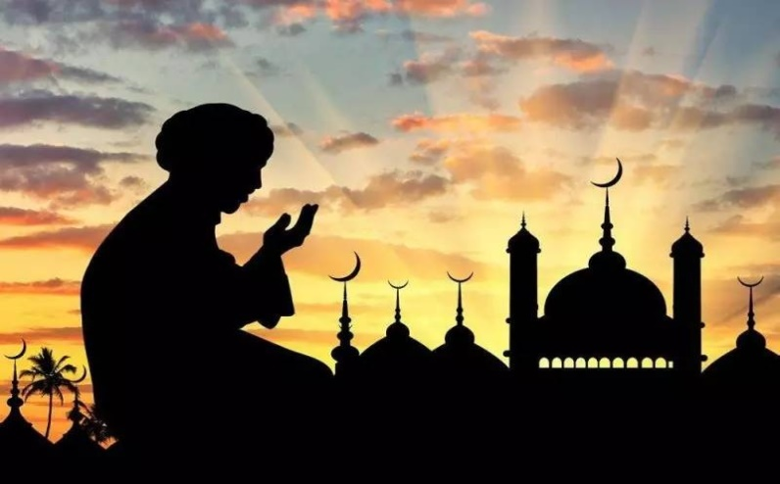
Kaj je Islam?
Islam kot vera in način življenja omogoča človeku,da lahko vzpostavi pravilen odnos do sebe in drugih.
S sprejetjem islama posameznik razvija razumevanje sveta,solidarnosti in povezanosti.
Srž islama je vera v enega Boga,enega edinega Allaha.

Slide 3
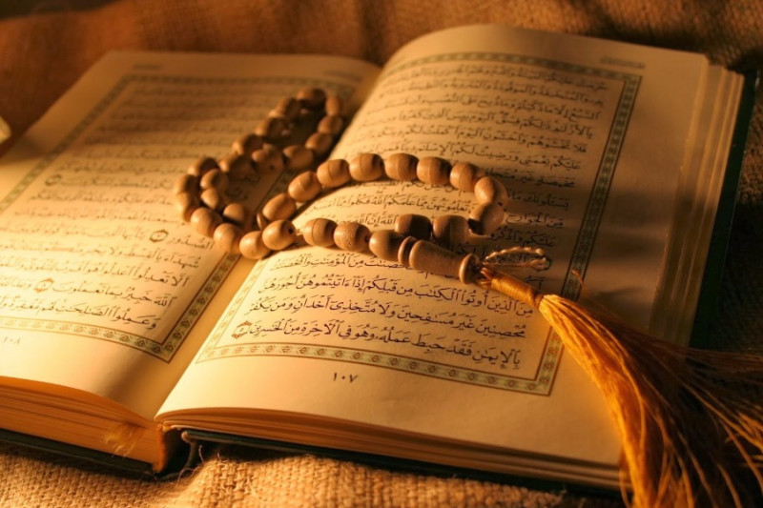
Koran
Koran je muslimanska sveta knjiga in glavni vir islamskega učenja.
Na svojih straneh zaobjema 114 poglavji različnih dolžin.

Slide 4
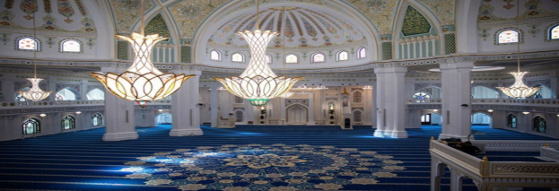
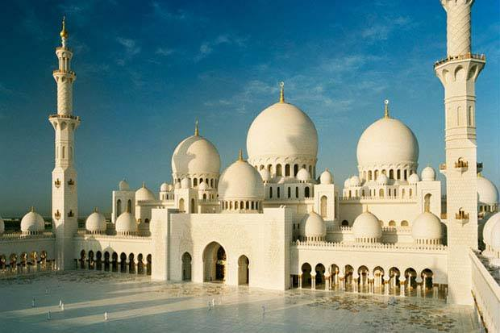
Mošeja
Mošeja ali džamija je muslimanski verski objekt.
Pogosto je ob njej minaret (stolp) s katerega mujezin kliče k molitvi.

Slide 5
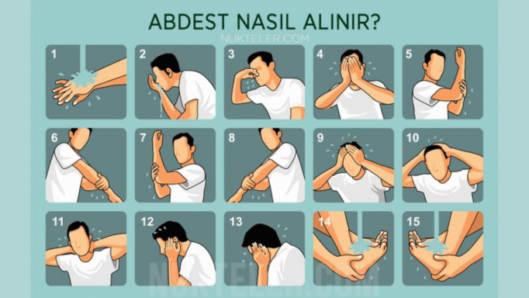
Abdest
Abdest je obredno versko čiščenje in umivanje telesa.
Verniki ga izvajajo,da dosežejo telesno – duhovno čistost.
Potrebujemo ga pri molitvi,vstopom v mošejo,branje korana...
Mohamed je svojim ljuedem svetoval, naj redno izvajajo abdest.

Slide 6
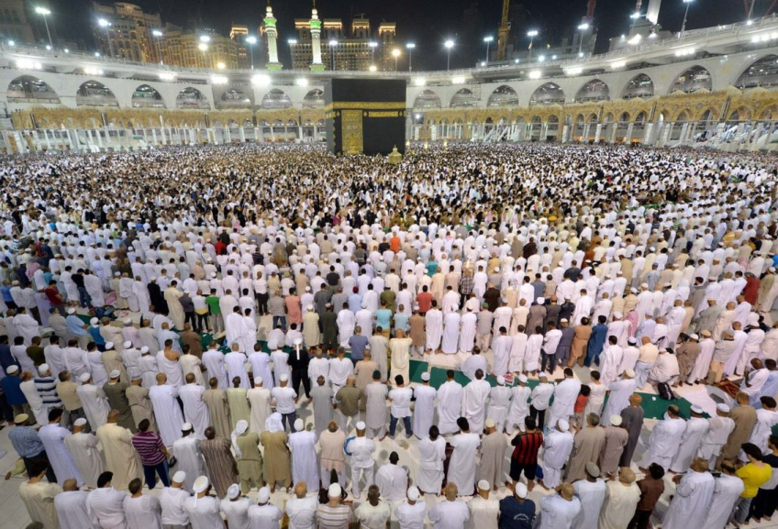
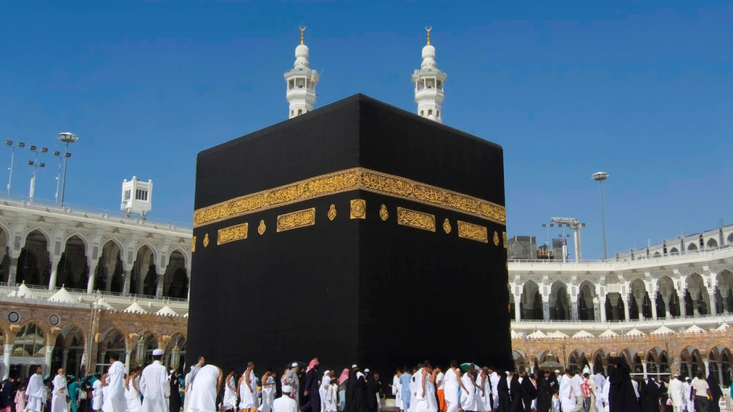
Kaba
Kaba je sveta hiša proti kateri so muslimani obrnjeni med molitvijo.
Nahaja se v središču velike mošeje v Meki.
Dolga 12m,široka 10,5m in visoka 15m.
Vse mošeje na svetu so obrnjene proti njej.

Slide 7
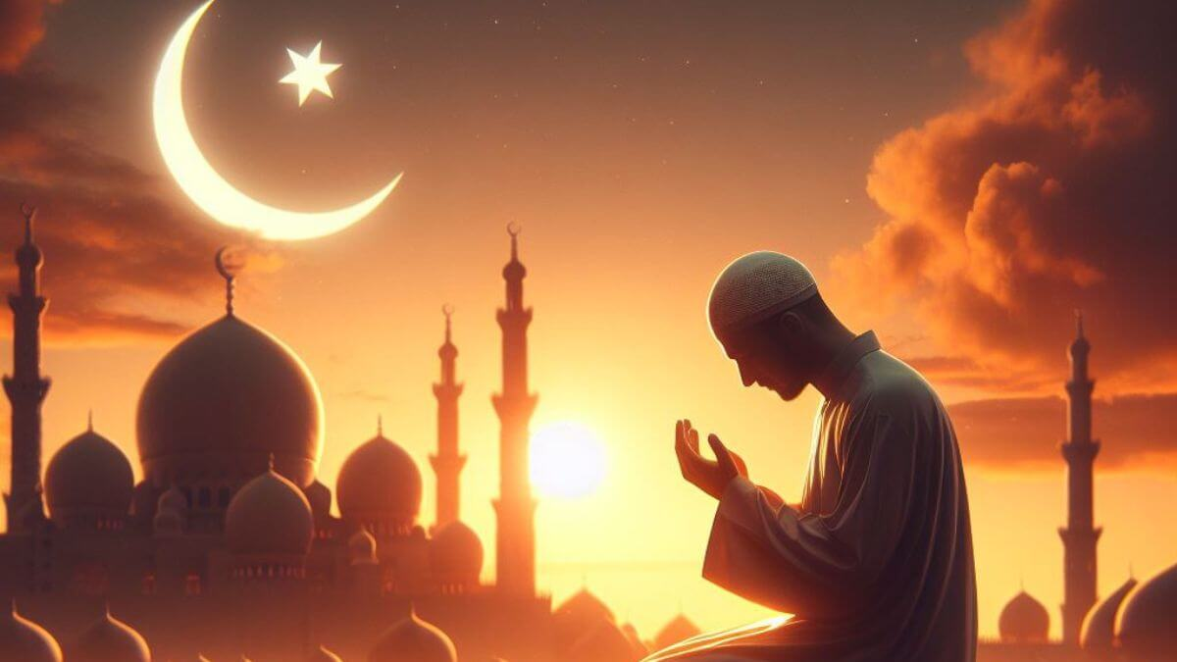
Prazniki
Ramazan
Ramazanski bajram
Kurban bajram

Slide 8
Ramazan
Mesec traja 29 oz. 30 dni odvisno od luninih men.
V času praznika muslimani postijo od zore do sončnega zahoda.

Slide 9
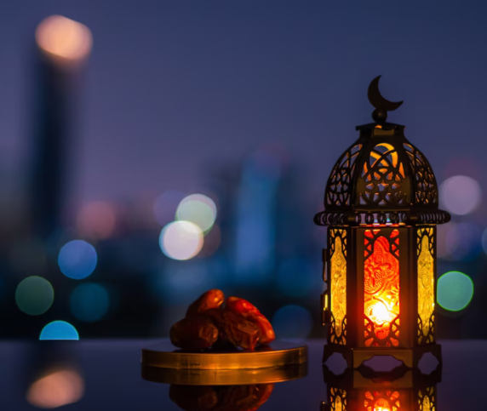
Ramazanski bajram
Ramazanski bajram je za vse muslimane zelo pomemben praznik.
Nekaj dni pred bajramom muslimani očistijo hiše,stanovanja in dvoriše.Na bajramsko jutro je običaj,da vsi družinski člani ustanejo zgodaj in otidejo v mošejo.
Prvi dan se obiščejo pokopališča ostale dne pa sorodniki.
Traja 3 dni.

Slide 10
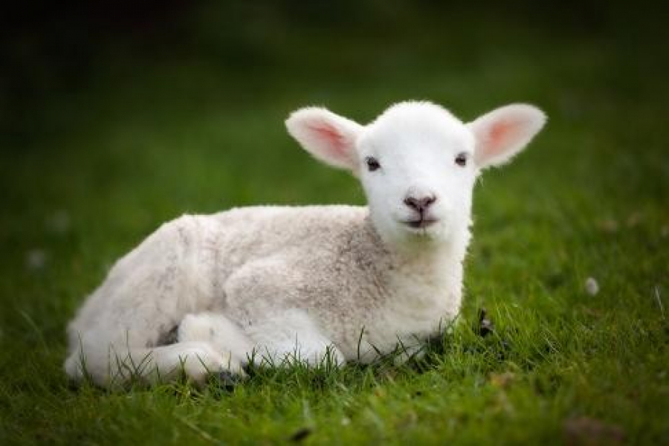
Kurban bajram
Kurban bajram je praznik ko muslimani žrtvujejo ovco ali kozo in jo nato razdelijo sorodnikom ali sosedom.
Traja do 4 dni.

Slide 11
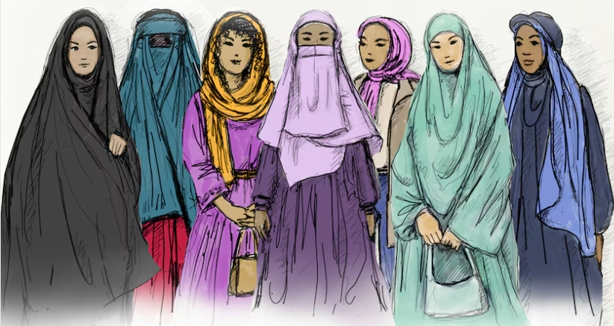
Hidžabe
Muslimanke nosijo hidžabe iz različnih razlogov.Za nekatere je to izraz njihove vere in pobožnosti,medtem ko to drugi počnejo kot izbiro osebnega stila.

Slide 12
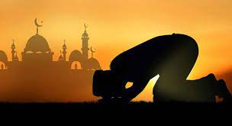
Molitev
Molitva je pomemben del muslimanske vere.
Muslimani se petkrat na dan obrnejo proti kabi in izvajajo molitve imenovane namazi.
Molitev je tudi čas za reflekcijo,zahvalo in povezovanjem z Božjo prisotnostjo.

